Slide 1
UGLJOVODONICI
CxHy
HEMIJA
STOMATOLOGIJA

Slide 2
UGLJOVODONICI
Ugljovodonici
Alifatični
Aromatični
HEMIJA
STOMATOLOGIJA

Slide 3
UGLJOVODONICI
Ugljovodonici
Alifatični
Aromatični
alkani
HEMIJA
STOMATOLOGIJA

Slide 4
UGLJOVODONICI
Ugljovodonici
Alifatični
Aromatični
alkeni
alkani
HEMIJA
STOMATOLOGIJA

Slide 5
UGLJOVODONICI
Ugljovodonici
Alifatični
Aromatični
alkeni
alkani
alkini
HEMIJA
STOMATOLOGIJA

Slide 6
UGLJOVODONICI
Ugljovodonici
Alifatični
Aromatični
alkeni
alkani
alkini
ciklični ugljovodonici
HEMIJA
STOMATOLOGIJA

Slide 7
UGLJOVODONICI
Ugljovodonici
Alifatični
Aromatični
alkeni
alkani
alkini
ciklični ugljovodonici
HEMIJA
STOMATOLOGIJA

Slide 8
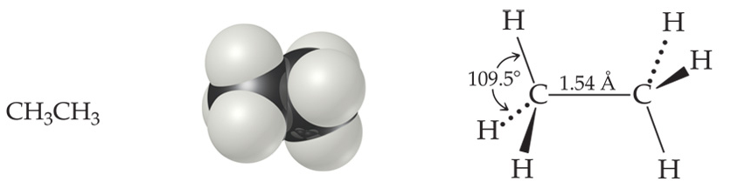
UGLJOVODONICI
Alkani-nemaju funkcinalnih grupa
C i H međusobno povezani jednostrukim vezama
Zasićeni ugljovodonici.
“zasićeni” vodonicima.
HEMIJA
STOMATOLOGIJA

Slide 9
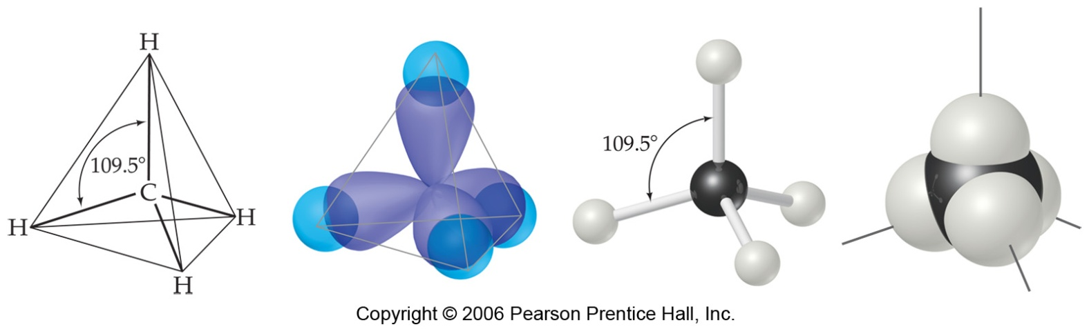
UGLJOVODONICI
Alkani-nemaju funkcinalnih grupa
sp³ hibridizacija
Tetraedarska struktura.
HEMIJA
STOMATOLOGIJA

Slide 10
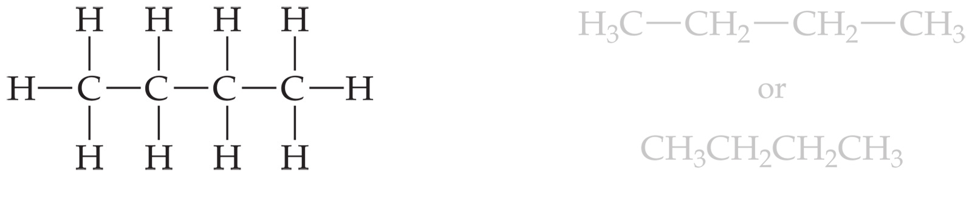
UGLJOVODONICI
Alkani-nemaju funkcinalnih grupa
Možemo ih predstaviti Luisovim strukturnim formulama.
Što često nije praktično.....
HEMIJA
STOMATOLOGIJA

Slide 11
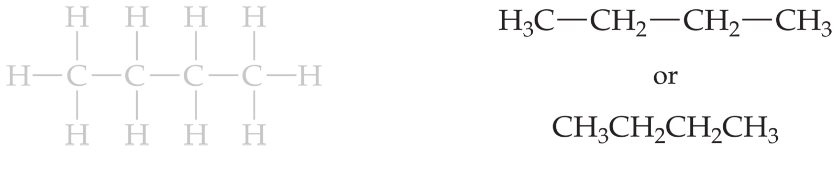
UGLJOVODONICI
Alkani-nemaju funkcinalnih grupa
…tako da češće koristimo racionalne formule.
HEMIJA
STOMATOLOGIJA

Slide 12
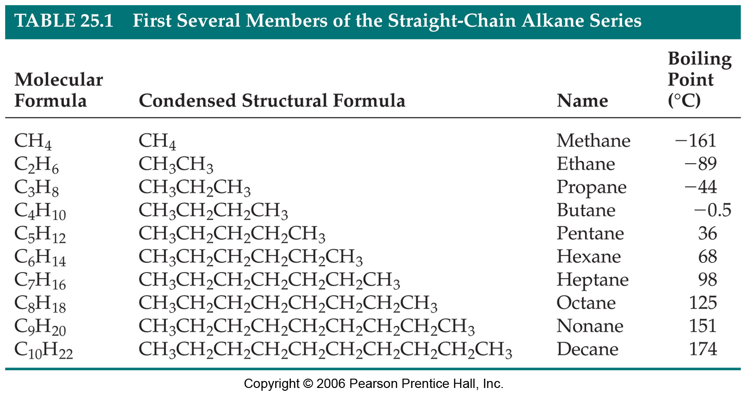
UGLJOVODONICI
Alkani-nemaju funkcinalnih grupa
Homologni niz alkana i promena fizičko hemijskih osobina
sa prirastom mase za po jednu -CH₂-(metilensku) jedinicu
HEMIJA
STOMATOLOGIJA

Slide 13
UGLJOVODONICI
Alkani-nemaju funkcinalnih grupa
Homologni niz alkana i promena fizičko hemijskih osobina
sa prirastom mase za po jednu -CH₂-(metilensku) jedinicu
Gasovito agregatno stanje
HEMIJA
STOMATOLOGIJA

Slide 14
UGLJOVODONICI
Alkani-nemaju funkcinalnih grupa
Homologni niz alkana i promena fizičko hemijskih osobina
sa prirastom mase za po jednu -CH₂-(metilensku) jedinicu
Tečno agregatno stanje
HEMIJA
STOMATOLOGIJA

Slide 15
UGLJOVODONICI
Alkani-nemaju funkcinalnih grupa
Homologni niz alkana i promena fizičko hemijskih osobina
sa prirastom mase za po jednu -CH₂-(metilensku) jedinicu
Tačka
ključanja
˚C
Tečno agregatno stanje
HEMIJA
STOMATOLOGIJA

Slide 16
UGLJOVODONICI
Alkani-nemaju funkcinalnih grupa
Alkani normalnog niza
Alkil grupe izvedene iz njih
C H
metan
Metil (Me)
4
C H
etan
2
6
Etil (Et)
HEMIJA
STOMATOLOGIJA

Slide 17
UGLJOVODONICI
Alkani-nemaju funkcinalnih grupa
C H
propan
3
8
1° C
propil
2° C
izopropil (i-Pr)
HEMIJA
STOMATOLOGIJA

Slide 18
UGLJOVODONICI
Imenovanje alkana
Nadji najduži niz i imenuj ga
CH₃CHCH₂CH₃
butan
CH₃
oktan
HEMIJA
STOMATOLOGIJA

Slide 19
UGLJOVODONICI
Imenovanje alkana
9
?
1
1
7
2
2
HEMIJA
STOMATOLOGIJA

Slide 20
UGLJOVODONICI
Imenovanje alkana
Niz sa više supstituenata ima prednost
4 supstituenta
3 supstituenta
HEMIJA
STOMATOLOGIJA

Slide 21
UGLJOVODONICI
Imenovanje alkana
2. imenuj supstituente (kao alkil ili halogen)
CH₃CHCH₂CH₃
CH₃CHCH₂CH₃
(metil gr. je supstituent)
CH₃
(etil gr. + 2 metil gr. supstituenti)
HEMIJA
STOMATOLOGIJA

Slide 22
UGLJOVODONICI
Imenovanje alkana
3. Numeriši C atome
Numeracija počinje od onog kraja koji je najbliži supstituentu
2
5
7
4
3
4
6
8
9
1
2
1
3
HEMIJA
STOMATOLOGIJA

Slide 23
UGLJOVODONICI
Imenovanje alkana
Kada su oba kraja isto udaljena od supstituenata, uzima se u obzir prvo mesto razlikovanja
4
5
7
7
5
2
6
8
9
9
2
1
3
8
6
1
2,4,5,8-tetrametilnonan
2,5,6,8-tetrametilnonan
HEMIJA
STOMATOLOGIJA

Slide 24
UGLJOVODONICI
Imenovanje alkana
3. Alkan se imenuje abecednim redosledom supstituenata (ne numeričkim)
Mjesto supstituenta dato je brojem ispred prefiksa.
7
3
7
3
1
6
4
2
1
6
2
4
8
5
8
5
5-Etil-2-metil-oktan
5-Etil-2,2-dimetiloktan
HEMIJA
STOMATOLOGIJA

Slide 25

najduži niz i
numerisanje
supstituenti
8
7
I
jod
I
8
6
I
5
7
4
Cl
6
(1-hloretil)
Cl
5
3
2
4
Cl
3
dimetil
1
2
Br
Br
1
?
Br
....oktan
brom
1-brom-5-(1-hloretil)-7-jod-2,2-dimetil

Slide 26
UGLJOVODONICI
Dobijanje alkana
Frakciona destilacija nafte (industrijske metode)
1. Hidrogenizacija alkena
2. Redukcija alkil-halogenida
X = Br, Cl, I
HEMIJA
STOMATOLOGIJA

Slide 27
UGLJOVODONICI
Dobijanje alkana
3. Hidroliza Grignard-ovog reagensa
sec-butil-bromid
sec-butil-magnezijumbromid
butan
HEMIJA
STOMATOLOGIJA

Slide 28
UGLJOVODONICI
Reakcije alkana
Parum affinis-nedovoljno afiniteta: nereaktivni
Teško se oksiduju:
značajan je uticaj grupa koje su susedne metil grupi
(CH₃), metilenskoj (–CH₂-) i metinskoj (–CH-)
Relativna brzina oksidacije
Primarni (C):sekundarni (C):tercijarni (C) = 1 : 110 : 7000
HEMIJA
STOMATOLOGIJA

Slide 29
UGLJOVODONICI
Reakcije alkana
Parum affinis-nedovoljno afiniteta: nereaktivni
Sagorijevanje alkana
C_{n}H_{2n+2} + O₂ (višak) nCO₂ + (n+1) H₂O +
ΔH (toplota sagorevanja)
plamen
HEMIJA
STOMATOLOGIJA

Slide 30
UGLJOVODONICI
Reakcije alkana
2. Halogenovanje alkana
Ili svetlost (hν)
H = 3°> 2° > 1° > CH₃-H
X = F > Cl > Br
Reakcija supstitucije (zamene)
HEMIJA
STOMATOLOGIJA

Slide 31
UGLJOVODONICI
Reakcije alkana
2. Halogenovanje alkana
Halogenovanje metana
?
CH₄ + Cl-Cl CH₃Cl; CH₂Cl₂; CHCl₃; CCl₄
HEMIJA
STOMATOLOGIJA

Slide 32
UGLJOVODONICI
Reakcije alkana
Mehanizam halogenovanja alkana
I faza: inicijacija - nastajanje radikala halogena
Cl : Cl Cl + Cl
hν
II faza: propagacija - nastajanje radikala (alkil i halogenih) u sudaru jedinjenja (neutralnih molekula) sa radikalima; širenje lančane reakcije
CH₄ + Cl HCl + CH₃
CH₃ + Cl₂ CH₃Cl + Cl
CH₃Cl + Cl CH₂Cl + HCl
HEMIJA
STOMATOLOGIJA

Slide 33
UGLJOVODONICI
Reakcije alkana
Mehanizam halogenovanja alkana
III terminacija: preovladjuju medjusobni sudari radikala pri čemu nastaju jedinjenja (neutralni molekuli) i završava se (gasi se) lančana reakcija:
Cl + Cl Cl₂
CH₃ + CH₃ CH₃-CH₃
CH₃ + Cl CH₃Cl
Inhibitori: jedinjenja koja usporavaju ili prekidajutok reakcije (propagaciju)
CH₃ + O₂ CH₃-O-O
Manje reaktivan od CH₃
HEMIJA
STOMATOLOGIJA

Slide 34
UGLJOVODONICI
Cikloalkani
1. mali prstenovi (ciklopropan, ciklobutan)
2. obični prstenovi (C₅ – C₇)
3. srednji prstenovi (C₈ – C₁₂)
4. veliki prstenovi ( C_{13 ...})
HEMIJA
STOMATOLOGIJA

Slide 35
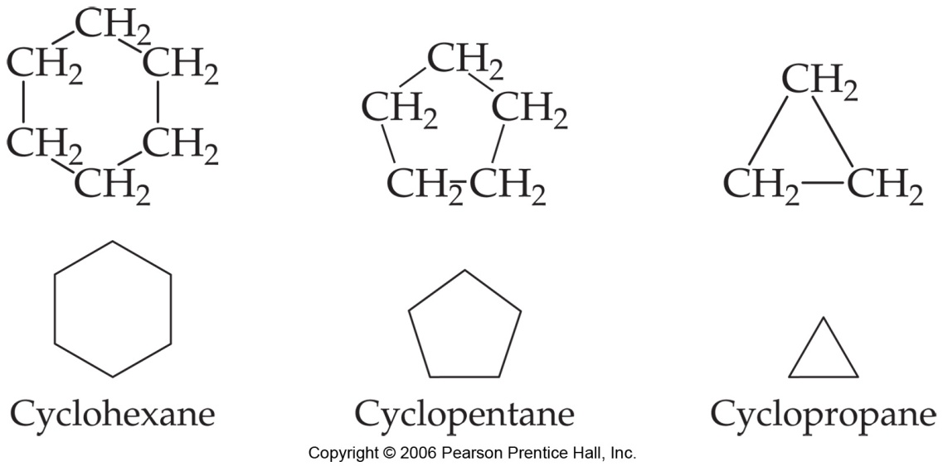
UGLJOVODONICI
Cikloalkani
HEMIJA
STOMATOLOGIJA

Slide 36
UGLJOVODONICI
Ugljovodonici
Alifatični
Aromatični
alkeni
alkani
alkini
ciklični ugljovodonici
HEMIJA
STOMATOLOGIJA

Slide 37
UGLJOVODONICI
Ugljovodonici
Alifatični
Aromatični
alkeni
alkani
alkini
ciklični ugljovodonici
HEMIJA
STOMATOLOGIJA

Slide 38
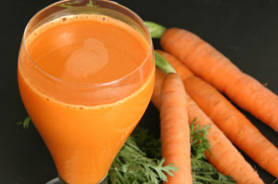
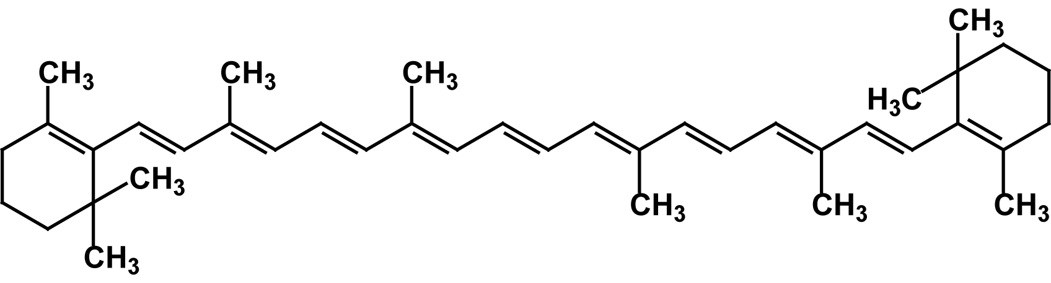
UGLJOVODONICI
Alkeni-funkcionalna grupa:dvostruka veza
HEMIJA
STOMATOLOGIJA

Slide 39
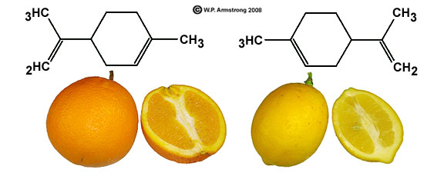
UGLJOVODONICI
Alkeni-funkcionalna grupa:dvostruka veza
HEMIJA
STOMATOLOGIJA

Slide 40
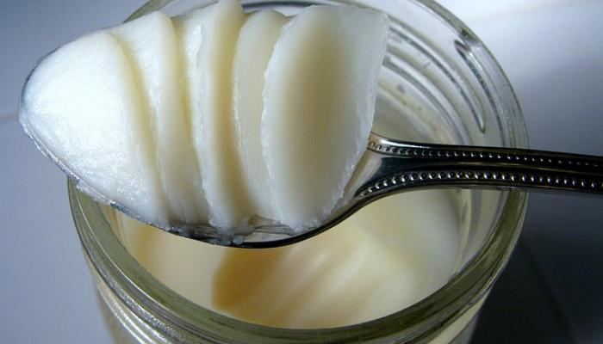

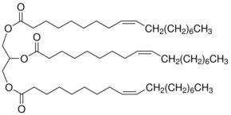
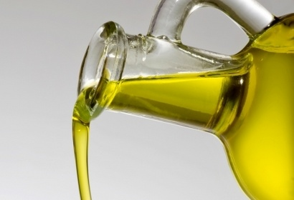
UGLJOVODONICI
Alkeni-funkcionalna grupa:dvostruka veza
HEMIJA
STOMATOLOGIJA

Slide 41
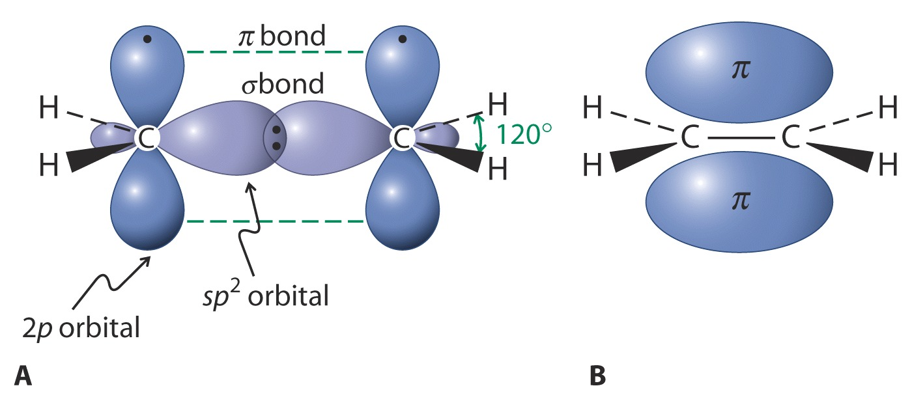
UGLJOVODONICI
Alkeni-funkcionalna grupa:dvostruka veza
HEMIJA
STOMATOLOGIJA

Slide 42
UGLJOVODONICI
Imenovanje alkena
Pronaći najduži niz, koji sadrži i dvostruku vezu
Numerisati mjesto dvostruke veze (izomerija položaja):
HEMIJA
STOMATOLOGIJA

Slide 43
UGLJOVODONICI
Imenovanje alkena
Dodati nazive supstituenata (račvi) - izomerija niza:
3-PROPIL-1-HEKSEN
2,3-DIMETIL-2-HEPTEN
5-ETIL-6-METIL-5-DECEN
3-METIL-1-PENTEN
HEMIJA
STOMATOLOGIJA

Slide 44
UGLJOVODONICI
Imenovanje alkena
GEOMETRIJSKA (cis-trans) IZOMERIJA
Javlja se kod alkena kod koga su za svaki C-atom dvostruke veze vezana po dva različita supstituenta. Nemaju iste fizičke osobine.
HEMIJA
STOMATOLOGIJA

Slide 45
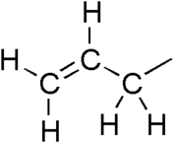
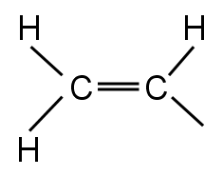
UGLJOVODONICI
Imenovanje alkena
Vinil-grupa (etinil-grupa)– nastaje udaljavanjem jednog atoma vodonika iz molekula etena;
Alil-grupa (propenil-grupa) nastaje udaljavanjem vodonika sa metil-grupe iz propena.
VINIL-GRUPA
ALIL-GRUPA
HEMIJA
STOMATOLOGIJA

Slide 46
1. Da li navedena jedinjenja imaju geometrijsku izomeriju:
1-penten b) 2-metil-2-penten?
2. Imenovati navedeno jedinjenje:
HEMIJA
STOMATOLOGIJA

Slide 47
UGLJOVODONICI
Dobijanje alkena
Dehidratacija alkohola
Zajacovo pravilo – vodonik se uklanja sa onog C-atoma,susjednog hidroksilnom C-atomu, koji ima manje vezanih H-atoma.
HEMIJA
STOMATOLOGIJA

Slide 48
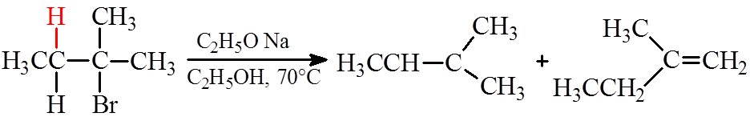

UGLJOVODONICI
Dobijanje alkena
Dehidrohalogenovanje halogenalkana
Eliminacija H vrši se sa onog ugljenika koji ima manje vodonika
HEMIJA
STOMATOLOGIJA

Slide 49
Koliko različitih alkena je moguće dobiti dehidrohlorovanjem 2-hlorbutana?
HEMIJA
STOMATOLOGIJA

